Slide 1




Ingeniería de Software 3 - 2024
Jefe TP: Ing. Ariel Schwindt
https://www.linkedin.com/in/arielschwindt/
Microsoft Certified Azure Developer Associate (2024)
Microsoft Certified DevOps Engineer Expert (2024)

Slide 2

TP 02: Introducción a Docker

Slide 3

Conceptos Generales
¿Que es docker?
Docker es una herramienta que permite el despliegue de aplicaciones en contenedores. Además, provee una solución integrada tanto para la ejecución como para la creación de contenedores entre otras muchas funcionalidades.
Que son los contenedores?
Los contenedores son paquetes de software. Ellos contienen la aplicación a ejecutar junto con las librerías, archivos de configuración, etc para que esta aplicación pueda ser ejecutada. Estos contenedores utilizan características del sistema operativo (sistema de archivos, red, etc) para proveer un entorno aislado de ejecución de dicha aplicación.
Dado que ellos utilizan el kernel del sistema operativo en el que se ejecutan, no tienen el elevado consumo de recursos que por ejemplo tienen las máquinas virtuales, las cuales corren su propio sistema operativo.
¿Porque usar contenedores?
Los contenedores ofrecen un mecanismo de empaquetado lógico en el cual las aplicaciones pueden estar aisladas del entorno en el cual efectivamente se ejecutan. Este desacoplamiento permite a las aplicaciones en contenedores ser desplegadas de manera simple y consistente independientemente de si se trata de un Data Center privado, una Cloud publica, o una computadora de uso personal. Esto permite a los desarrolladores crear entornos predecibles que están aislados del resto de las aplicaciones y pueden ser ejecutados en cualquier lugar.
Por otro lado, ofrecen un control más fino de los recursos y son más eficientes al momento de la ejecución que una máquina virtual.
En los últimos años el uso de contenedores ha crecido exponencialmente y fue adoptado de forma masiva por prácticamente todas las compañías importantes de software.

Slide 4
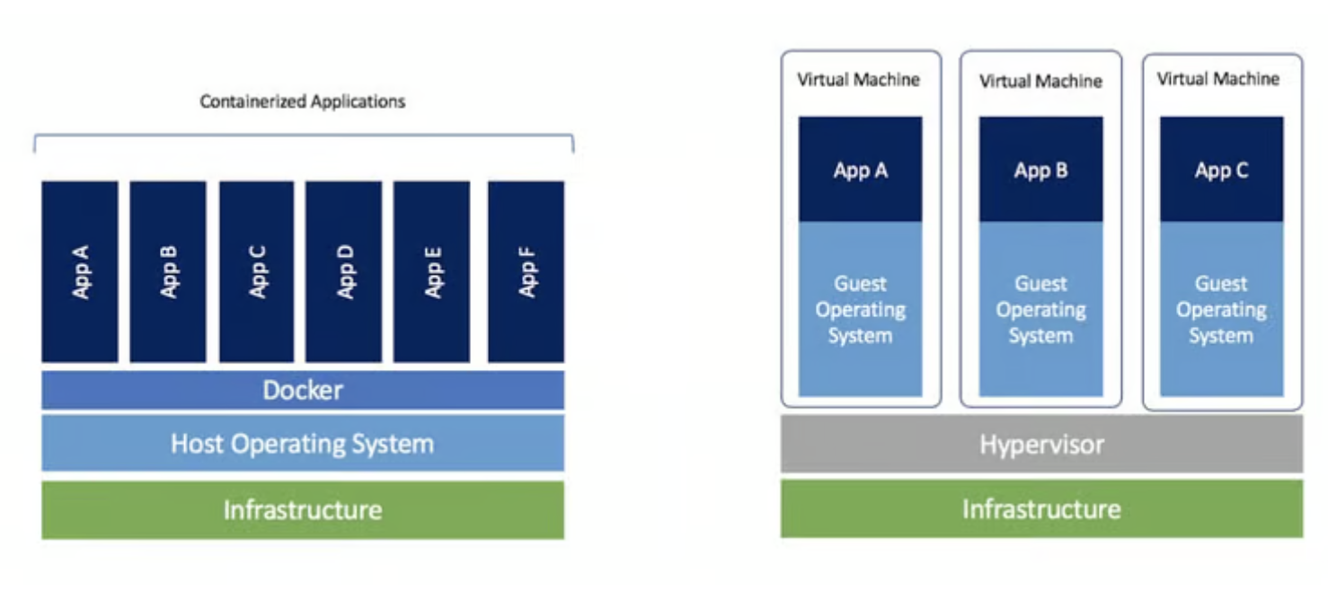
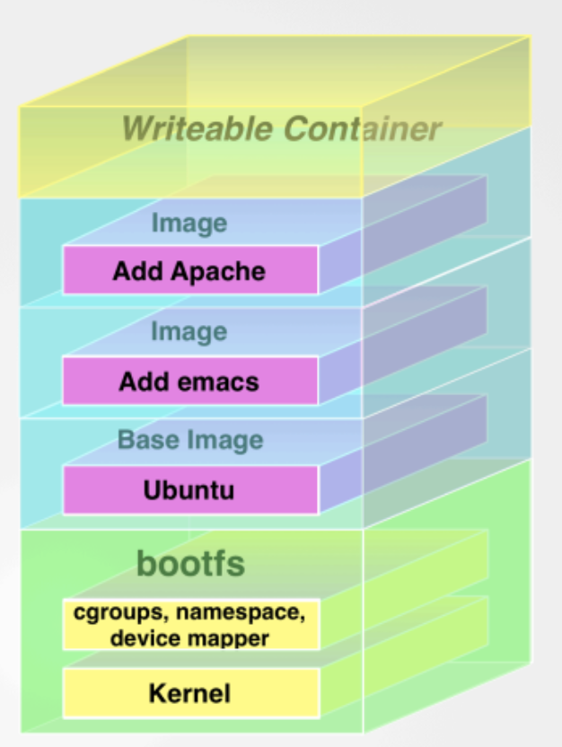
Conceptos Generales
Máquinas Virtuales vs Contenedores
Los contenedores no fueron pensados como un remplazo de las máquinas virtuales. Cuando ambas tecnologías se utilizan en forma conjunta se obtienen los mejores resultados, por ejemplo, en los proveedores cloud como AWS, Google Cloud o Microsoft Azure.
Layers
Las imágenes de docker están compuestas de varias capas (layers) de sistemas de archivos y agrupadas juntas. Estas son de solo lectura. Cuando se crea el contenedor, Docker monta un sistema de archivos de lectura/escritura sobre estas capas el cual es utilizado por los procesos dentro del contenedor. Cuando el contenedor es borrado, esta capa es borrada con él, por lo tanto, son necesarias otras soluciones para persistir datos en forma permanente.

Slide 5
Conceptos Generales
Container Image: Una imagen contiene el sistema operativo base, la aplicación y todas sus dependencias necesarias para un despliegue rápido del contenedor.
Container: Es una instancia en ejecución de una imagen.
Container Registry: Las imágenes de Docker son almacenadas en un Registry y pueden ser descargadas cuando se necesitan. Un registry pude ser público, por ejemplo, DockerHub o instalado en un entorno privado.
Docker Daemon: el servicio en segundo plano que se ejecuta en el host que gestiona la construcción, ejecución y distribución de contenedores Docker. El daemon es el proceso que se ejecuta en el sistema operativo con el que los clientes hablan.
Docker Client: la herramienta de línea de comandos que permite al usuario interactuar con el daemon. En términos más generales, también puede haber otras formas de clientes, como Kitematic, que proporciona una GUI a los usuarios.
Dockerfile: Son usados por los desarrolladores para automatizar la creación de imágenes de contenedores. Con un Dockerfile, el demonio de Docker puede automáticamente construir una imagen.

Slide 6
Instalación
Diferentes opciones para cada sistema operativo
https://docs.docker.com/
Ejecutar el siguiente comando para comprobar versiones de cliente y demonio.
docker version

Slide 7
Primeros Pasos
Registrase en docker hub: https://hub.docker.com/
Familiarizarse con el portal
Obtener la imagen BusyBox: Ejecutar el siguiente comando, para bajar una imagen de DockerHub
docker pull busybox
Verificar qué versión y tamaño tiene la imagen bajada, obtener una lista de imágenes locales:
docker images
Ejecutar un contenedor utilizando el comando run
docker run busybox

Slide 8
Primeros Pasos
Especificamos algún comando a correr dentro del contenedor:
docker run busybox echo “Hola Mundo”
Ver los contenedores ejecutados utilizando el comando ps
docker ps
Vemos que no existe nada en ejecución, correr entonces
docker ps –a
Ejecutamos en modo interactivo y asignamos un seudeterminal para interactuar con el contenedor
docker run –it busybox sh

Slide 9
Primeros Pasos
ps
uptime
free
ls –l /
Salimos del contenedor con exit
exit
Borramos los contenedores terminados
docker ps –a
docker rm NOMBRE
Para borrar todos los contenedores q no están corriendo:
docker rm $(docker ps –a –q –f status=exited)
docker container prune

Slide 10
Construir una Imagen
A partir del código https://github.com/ingsoft3ucc/SimpleWebAPI crearemos una imagen.
Clonar repo
Crear imagen etiquetándola con un nombre. El punto final le indica a Docker que use el dir actual
docker build –t mywebapi .
Revisar Dockerfile y explicar cada línea
Ver imágenes disponibles
Ejecutar un contenedor con nuestra imagen
Subirla a DockerHub

Slide 11
Puertos
En el caso de aplicaciones web o base de datos donde se interactúa con estas aplicaciones a través de un puerto al cual hay que acceder, estos puertos están visibles solo dentro del contenedor. Si queremos acceder desde el exterior deberemos exponerlos.
Ejecutar la siguiente imagen, en este caso utilizamos la bandera -d (detach) para que nos devuelva el control de la consola:
docker run --name myapi -d mywebapi
Si ejecutamos un comando ps:
Vemos que el contendor expone 3 puertos el 80, el 443 y el 5254, pero si intentamos en un navegador acceder a http://localhost/WeatherForecast no sucede nada.
Procedemos entonces a parar y remover este contenedor:
docker kill NOMBRE
docker rm NOMBRE
Vamos a volver a correrlo otra vez, pero publicando los puertos 80 y 5254
docker run --name myapi -d -p 80:80 -p 5254:5254 mywebapi
Accedamos nuevamente a http://localhost y expliquemos que sucede.

Slide 12

Modificar Dockerfile para soportar bash
Modificamos
Rehacemos la imagen
Corremos contenedor en modo interactivo exponiendo puerto
docker run -it --rm -p 80:80 mywebapi
Navegamos a http://localhost/weatherforecast
Vemos que no se ejecuta automáticamente
dotnet SimpleWebAPI.dll
Volvemos a navegar a http://localhost/weatherforecast
Salimos del contenedor

Slide 13
Volumenes
Hasta este punto los contenedores ejecutados no tenían contacto con el exterior, ellos corrían en su propio entorno hasta que terminaran su ejecución. Ahora veremos cómo montar un volumen dentro del contenedor para visualizar por ejemplo archivos del sistema huésped:
Ejecutar el siguiente comando, cambiar myusuario por el usuario que corresponda. En Mac puede utilizarse /Users/miusuario/temp):
docker run -it --rm -p 80:80 -v /Users/miuser/temp:/var/temp mywebapi
Dentro del contenedor correr
ls
ls -l /var/temp
touch /var/temp/hola.txt
Verificar que el Archivo se ha creado en el directorio del guest y del host

Slide 14
Utilizando una Base de Datos
Levantar una base de datos PostgreSQL
mkdir $HOME/.postgres
docker run --name my-postgres -e POSTGRES_PASSWORD=mysecretpassword -v $HOME/.postgres:/var/lib/postgresql/data -p 5432:5432 -d postgres:9.4
Ejecutar sentencias utilizando esta instancia
docker exec -it my-postgres /bin/bash
psql -h localhost -U postgres
\l
create database test;
\connect test
create table tabla_a (mensaje varchar(50));
insert into tabla_a (mensaje) values('Hola mundo!');
select * from tabla_a;
\q
exit
Conectarse a la base utilizando alguna IDE (Dbeaver - https://dbeaver.io/, eclipse, IntelliJ, etc...). Interactuar con los objectos objectos creados.
Explicar que se logro con el comando docker run y docker exec ejecutados en este ejercicio

Slide 15
Presentación del TP:
Subir un archivo md (puede ser en una carpeta) trabajo-practico-02 con las salidas de los comandos utilizados.
Si es necesario incluir también capturas de pantalla.

